Slide 1
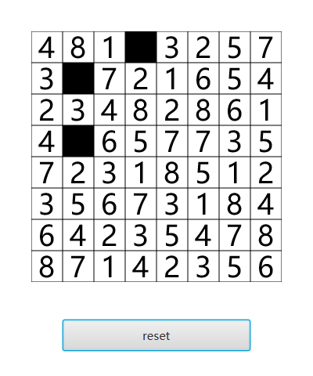
状态
队列
说明：初始状态

Slide 2
状态
队列
4
说明：左上角4入队

Slide 3
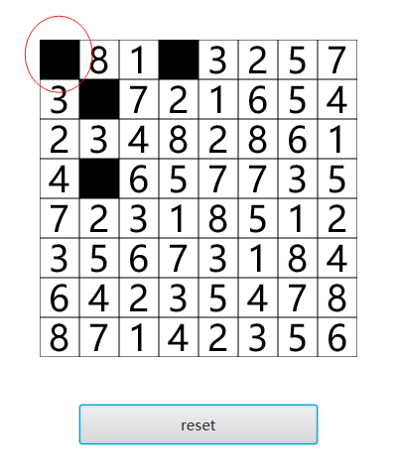
状态
队列
4
8 3
说明：4出队，置黑，4附近白块8 3 入队

Slide 4
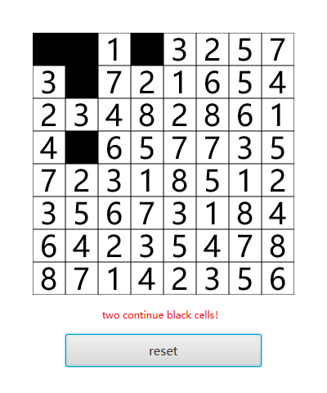
状态
队列
8
3 1
说明：8出队，置黑，8附近白块1入队

Slide 5
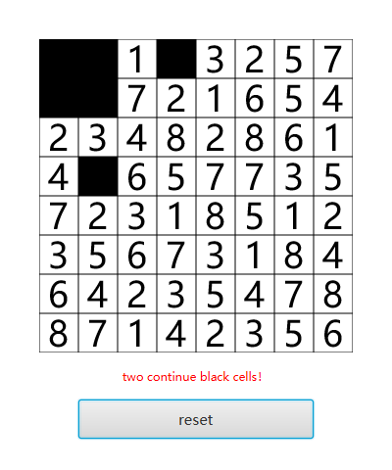
状态
队列
3
1 2
说明：3出队，置黑，3附近白块2入队

Slide 6
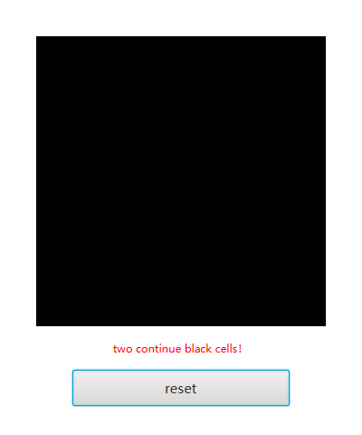
自己按照这个方式去推，
1、如果单连通，最终所有数字都会被置黑

Slide 7
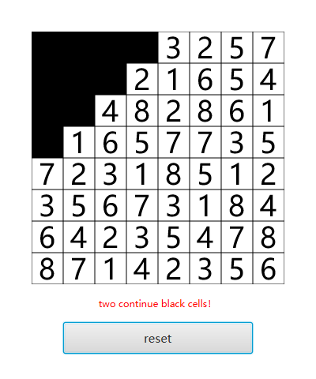
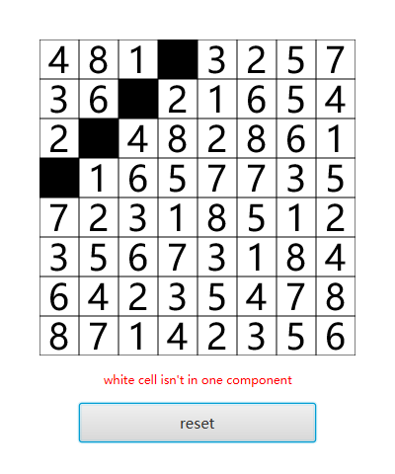
2、如果不单连通，有数字不会变黑
结束状态
开始状态

